Slide 1

模拟电子线路B
(课程号：B0400101S)
储鹏
QQ群号: 765311153

Slide 2
模拟电子线路 B
本课程的性质
是工科类学生的重要基础课程
是工程师训练的基本入门课程
是很多重点大学的考研课程

Slide 3
模拟电子线路 B
本课程的主要任务
掌握有关模拟电路的基本概念、基本电路及基本分析方法，最终达到可以对图做定性分析，对参数做定量计算，自行选择电路和参数。

Slide 4
模拟电子线路 B
参考书
[1] 康华光《电子技术基础--模拟部分》第五版
高等教育出版社，2006年。
[2] 华成英《模拟电子技术基础》第四版
高等教育出版社，2006年。
[3] 谢嘉奎《电子线路--线性部分》第四版
高等教育出版社，1999年。
[4] 谢嘉奎《电子线路—非线性部分》第四版
高等教育出版社，1999年。

Slide 5
模拟电子线路 B
考试成绩评定
平时成绩占 30%
(无期中考试）
期末成绩占 70%

Slide 6
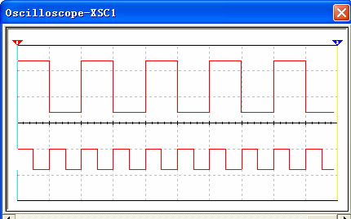
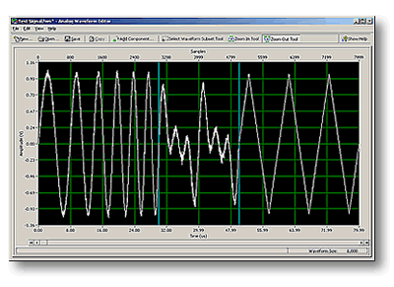
模拟电子线路 B
两种电信号
数字信号 (Digital signal) ：指幅度的取值是离散的。如开关信号、计算机处理的二进制信号等。
模拟信号 (Analog signal) : 指幅度的取值是连续的。如声音、图像、温度、压力等转化的电信号。“模拟”二字主要指电压（或电流）对于真实信号成比例的再现，它最初来源于希腊词汇，意思是“成比例的”。
Notes:
而所谓的模拟电路就是处理此类信号的电子电路。最基本的处理就是放大，因而在这门课程中，我们会花较多的时间来研究跟放大作用有关的概念/电路与分析方法。

Slide 7
第一章
模拟电子线路 B
第一章 半导体二极管及其应用
基本要求：
（1）了解本征半导体、杂质半导体和PN结的形成及其特性。
（2）掌握晶体二极管的特性和主要参数。
（3）掌握普通二极管、稳压二极管构成的基本电路的组成、工作原理及分析方法。

Slide 8
第一章 -- §1.1
模拟电子线路 B
§1.1 半导体物理基础知识
一、导体、绝缘体、半导体
1.导体(Conductor) ：ρ<10⁻⁴ Ω·m
如铝、金、钨、铜等金属，镍铬等合金。
2.绝缘体(Insulator)：ρ>10⁹ Ω·m
如二氧化硅、氮氧化硅、氮化硅等。
3.半导体(Semiconductor) ： 10⁹ Ω·m <ρ<10⁻⁴Ω·m
如硅、锗、砷化镓、磷化铟、碳化镓等。
注 ： ρ为电阻率

Slide 9
第一章 -- §1.1
模拟电子线路 B
半导体器件是导体、半导体和绝缘体的有机组合体。
半导体是构成当代微电子的基础材料，常见+4价元素。
半导体的导电机理不同于其它物质，它会随温度、光照或掺入某些杂质而发生显著变化。

Slide 10

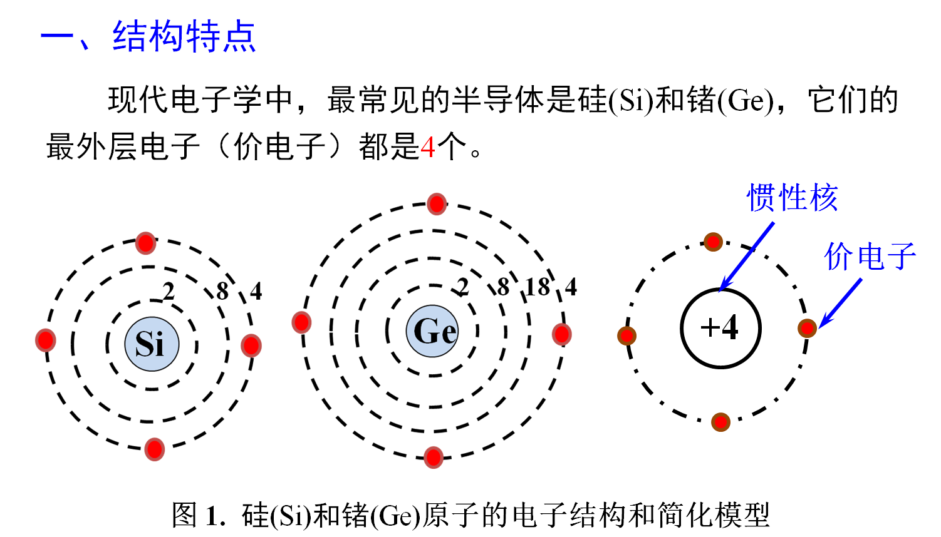
（原子核和内层电子的整体）
本征半导体: 纯净的单晶半导体

Slide 11
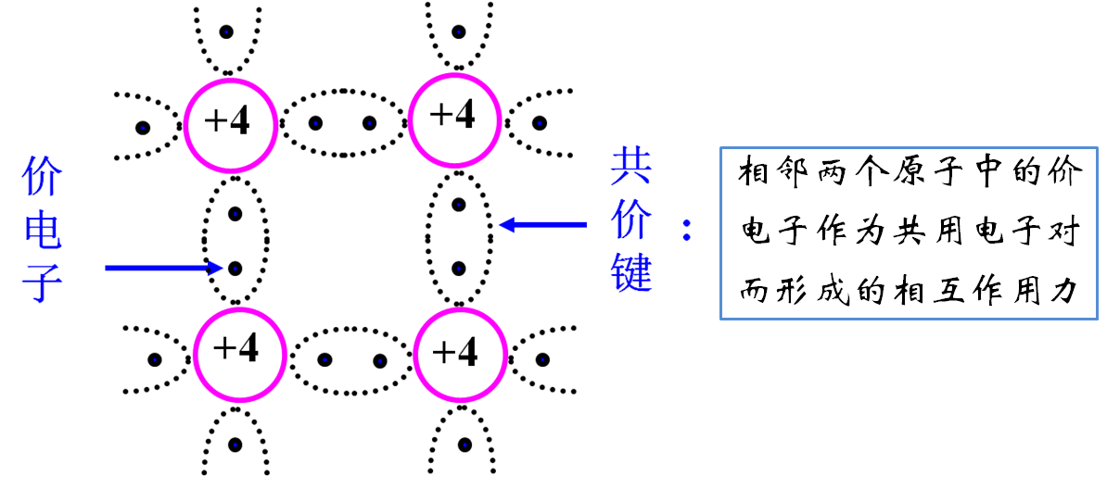
二、 导电机理
图 2. 单晶硅和锗共价键结构示意图
形成共价键后，每个原子的最外层电子是8个，构成稳定结构。价电子被紧紧束缚在共价键中(被称为束缚电子) ，低温下很难脱离共价键成为自由电子参与导电，所以低温下，本征半导体的导电能力很弱。
Notes:
因为本征半导体中的原子都是有序排列的，所以每个价电子除了受自身原子核的束缚，还受相邻原子核的吸引，使得每个价电子为相邻两个原子所共有，形成共用电子对，称为共价键

Slide 12
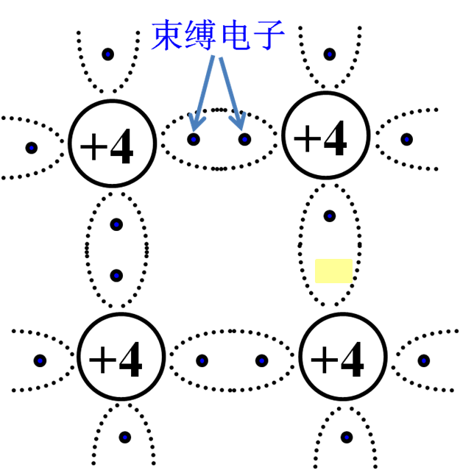
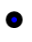
但是，半导体中的价电子不像绝缘体中束缚得那样紧，如在一定温度或光照下，一些价电子获得足够的能量而脱离共价键的束缚，成为自由电子（负电荷），同时共价键上留下一个空位，称为空穴（正电荷） 。——本征激发。
自 由 电 子
空 穴
图 3.本征激发产生电子和空穴

Slide 13
导电机理示意图
在空穴的吸引下，相邻原子的价电子会来填补这个空穴，而使该价电子原来所在共价键中出现一个新的空穴，这个空穴又可能被相邻原子的价电子填补，再出现新的空穴。依此类推…
价电子填补空穴的这种运动无论在形式上还是效果上都相当于带正电荷的空穴在运动，且运动方向与价电子运动方向相反。
为了区别于自由电子的运动，把这种运动称为空穴运动，并把空穴看成是一种带正电荷的载流子。

Slide 14
注意：
1. 一个空穴的运动实际上是许多价电子（不是自由电子）作相反运动的结果。但是一个空穴运动所引起的电流的大小只与空穴的多少有关，与多少个价电子运动无关。
2. 若没有空穴，价电子不会运动，即使互换位置也不会带来电荷的迁移。

Slide 15
结论
由于本征激发，在半导体中产生出数量相的
两种载流子：自由电子（负电荷）和空穴（正
电荷）（即电子-空穴对）,使载流子浓度增加。
由于正负电荷的吸引作用，自由电子在运动
的过程中也会落入空穴，结果
？

Slide 16
+4
+4
+4
+4
图 5. 本征激发与复合过程示意图
复合：由于正负电荷的吸引作用，自由电子在运动过程中会
落入空穴成为价电子，从而消失一对电子、空穴，恢
复一个共价键，这一过程称为复合。

Slide 17
本征激发: 一分为二，载流子浓度增加。
复合: 合二为一，载流子浓度减少。
在一定温度下，电子-空穴对的产生与复合同时存在并达到动态平衡时，半导体中的载流子浓度一定。
当温度升高时，将产生更多的电子- 空穴对，载流子浓度增加，电阻率减小。
无晶格缺陷的纯净半导体的电阻率较大，实际应用不多。
Notes:
实际半导体器件多数是用杂质半导体制成的。杂质半导体是指

Slide 18
杂质半导体
在本征半导体中掺入某些微量元素（称为杂质）会使
半导体中的某一种载流子浓度增加，因而会使其导电
性能发生显著变化。与提高温度的原因不同
提高温度会同时增加电子和空穴两种载流子的数量，电子和空穴是成对出现的。
N型半导体
P型半导体
根据掺入杂质的不同可分为

Slide 19
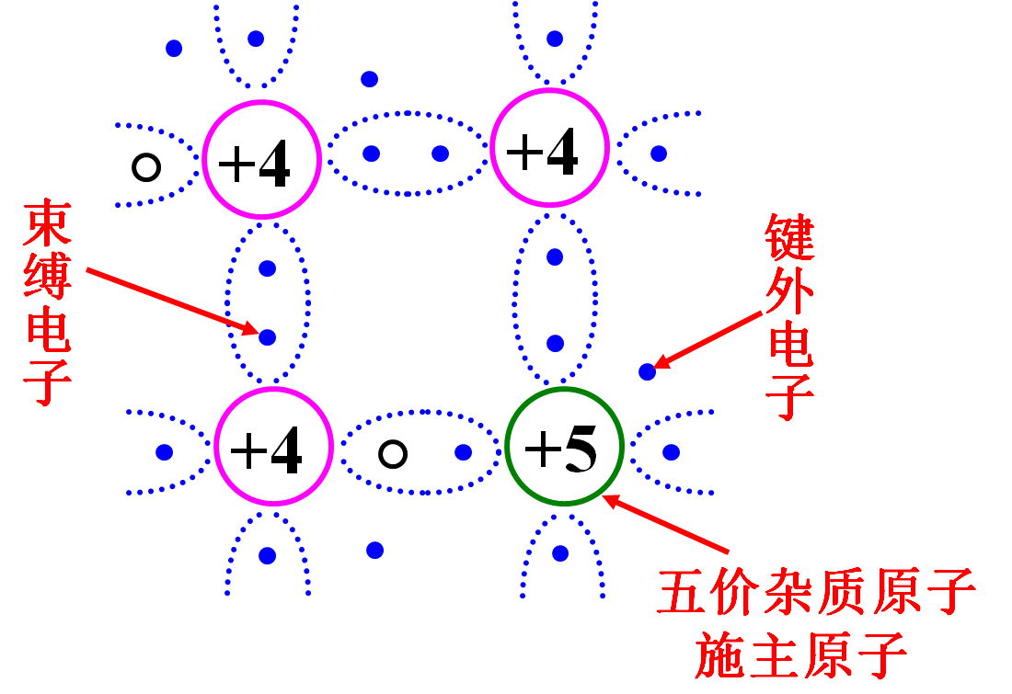
一、N型半导体
在本征Si中掺入少量五价磷(P)元素，因P原子的最外层有五个价电子，故就多出一个键外电子。这个电子受P原子的束缚很弱，很容易被激发而成为自由电子，这样每个P原子因给出一个电子，成了不能移动的带正电的离子，故P原子被称为施主原子。
图 6. N型半导体原子结构示意图

Slide 20
这种杂质(N型)半导体中的载流子就有以下两种：
1. 由施主原子电离产生的电子，浓度与施主正离子相同
2. 本征激发成对产生的电子和空穴
因为掺杂浓度远大于本征激发的载流子浓度，所以，
在N型半导体中：
自由电子--多数载流子，简称多子；
空穴--少数载流子，简称少子

Slide 21
问题：N型半导体是带正电还是带负电？
答：N型半导体是电中性的。因为，虽然自由
电子数远大于空穴数，但由于施主正离子
的存在，使正、负电荷数相等，即
自由电子数=空穴数 + 施主正离子

Slide 22
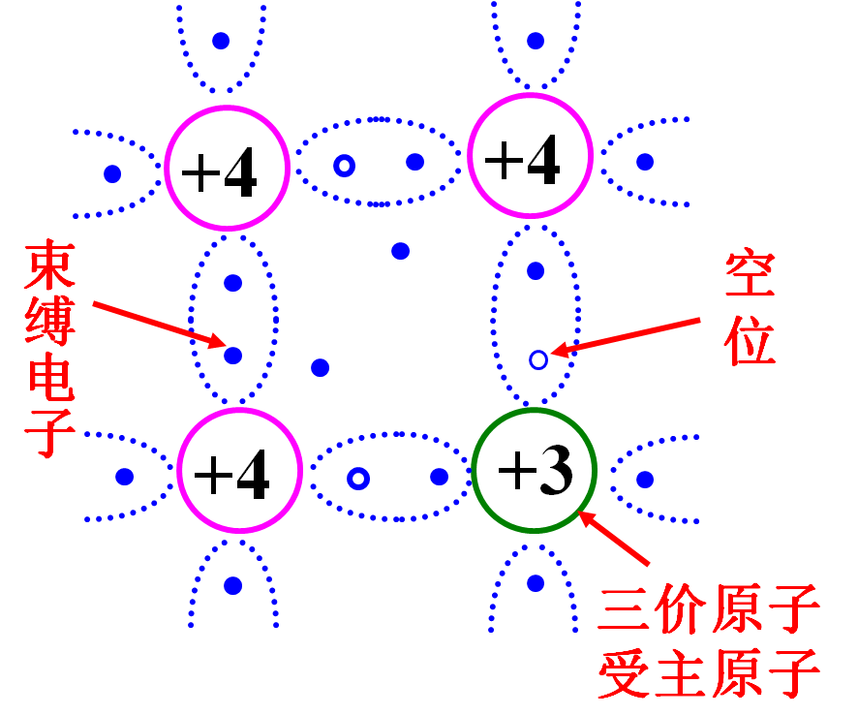
二、P型半导体
在本征Si中掺入少量三价硼(B)元素，因B原子的最外层有三个价电子，故出现一个空位。这个空穴可以吸引邻近Si原子共价键中的束缚电子来填补，这样B原子因接受一个电子而成为不能移动的带负电的离子，同时在邻近产生一个空穴。B原子称为受主原子。
图 7. P型半导体原子结构示意图

Slide 23
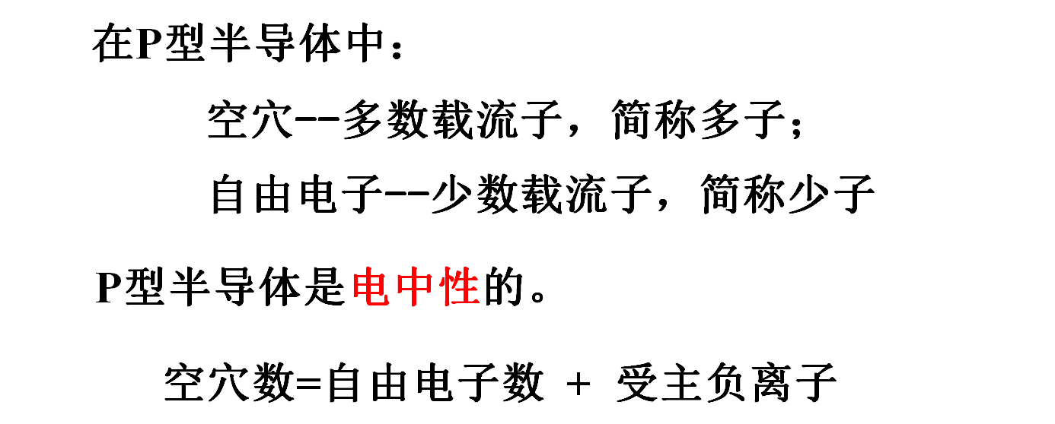
杂质半导体中的多子和少子的移动都能形成电流。但由于数量的关系，起导电作用的主要是多子。

Slide 24
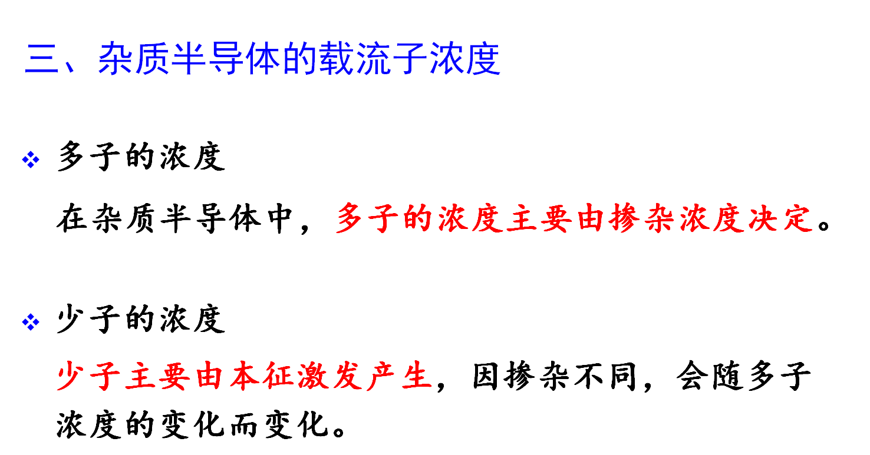
与温度几乎无关
与温度密切相关
在热平衡下，多子浓度值与少子浓度值的乘积恒等于本征载流子浓度值n_{i}的平方。即n⋅ p= n_{i}²

Slide 25
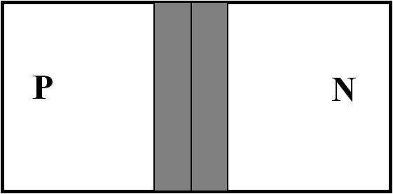
第一章 -- §1.2
模拟电子电路
§1.2 PN结
1. PN结的形成
一、PN结的概念
P型半导体和N型半导体结合在一起时，交界面处会形成一个很薄的特殊物理层称为PN结
图 8. PN结结构示意图
Notes:
前面我们分别学习了P型半导体和N型半导体，下面我们就来看一下把这2种杂质型半导体放到一块会怎样

Slide 26
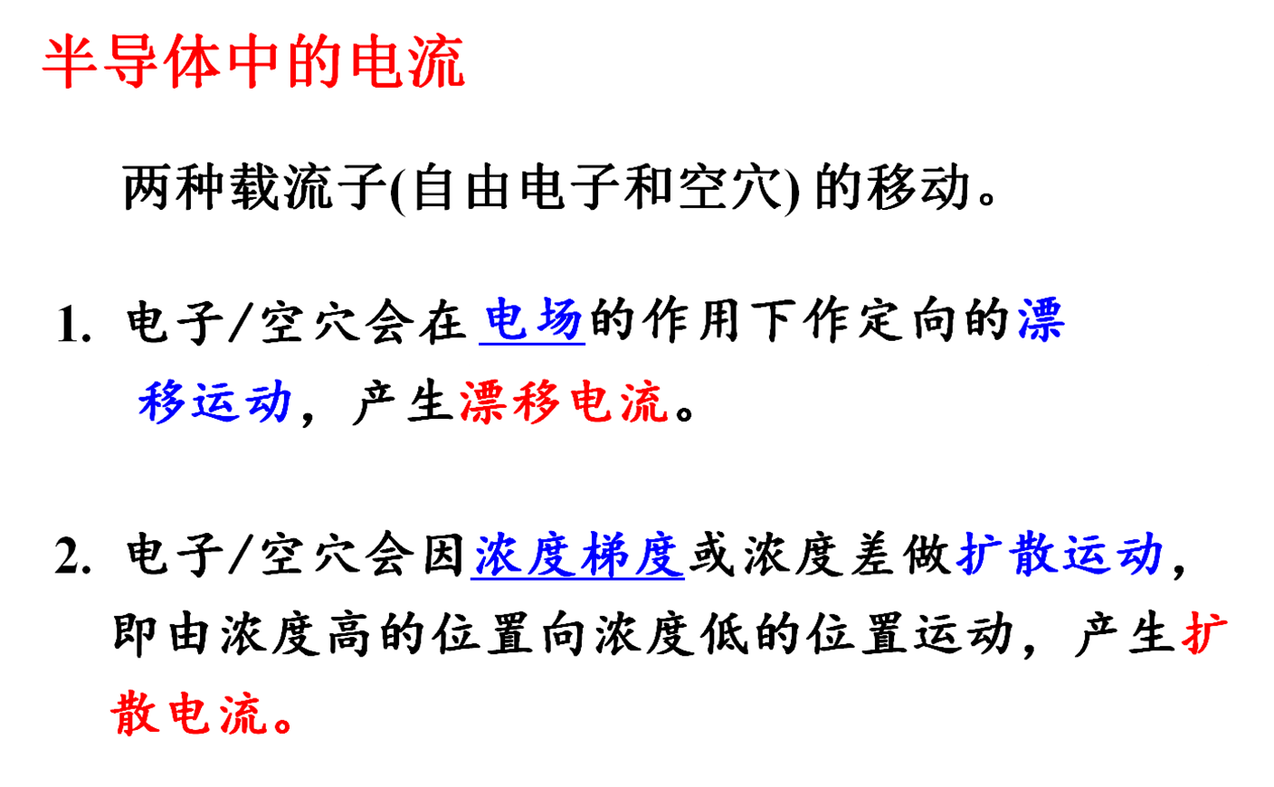
Notes:
在介绍PN结的形成之前，我们先来了解一下半导体中的两种电流。。。搞清了这两种电流，我们就来看一下PN是如何形成的

Slide 27
二、PN结的形成
扩散的继续会使空间电荷区变宽
多子因为浓度差作扩散运动
空间电荷区
P
N
多子
(空穴)
多子
(电子)
+
+
+
+
+
负受
主离子
+
+
+
+
+
正施
主离子
+
+
+
+
+
少子
(空穴)
少子
(电子)
内电场U_{B}
内电场会阻碍扩散运动，但利于漂移运动，空间电荷区就会变窄。
Notes:
把p型半导体和N型半导体如图结合在一起，通过前面的学习我们知道p型半导体中的多子是

Slide 28
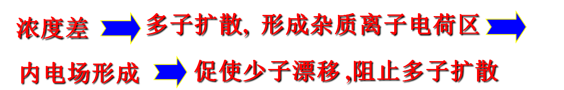
PN 结的形成步骤
最终，多子的扩散和少子的漂移这一对相反的运动达到平衡，空间电荷区的厚度固定不变。由于这个空间电荷区缺少载流子，所以也称耗尽层。

Slide 29
问题：达到动态平衡时，在 PN结流过的总
电流为多少，方向是什么？
答:多子的扩散电流方向为从左
到右，少子的漂移电流方向
从右到左。在达到动态平衡
时，两者大小相等，而方向
相反。所以，流过PN结的总
电流为零。相当于在 PN结没
有电荷运动。
多子扩散电流方向
多子
N
P
多子
少子
少子
少子漂移电流方向

Slide 30


三、PN结的类型
1. 对称PN结：如果P区和N区的掺杂浓度相同，则耗
尽区相对界面对称，称为对称结。
2. 不对称PN结：两边掺杂浓度不相等时形成的PN结
称为不对称结， PN结伸向轻掺杂区。
PN结
P
N
图 10. 不对称P⁺N结

Slide 31
耗尽层宽度减小, 内电场减弱(外电场与内电场方向相反，削弱了内电场), 动态平衡被打破, 扩散运动超过漂移运动,与此同时，电源不断向P 区补充正电荷，向N 区补充负电荷，结果在电路中形成了较大的正向扩散电流I_{F}, 且I_{F}随正向电压的增大而增大
正向PN结表现为一个很小的电阻
2. PN结的单向导电性
一、PN结外加正向电压（正极接P区，负极接N区）
P
耗尽区
N
+
+
+
+
+
+
+
+
+
+
+
+
+
+
+
I_{F}
内电场U_{B}
外电场U_{外}
E
R
图 11. 正向偏置的PN结
Notes:
PN 结在未加外加电压时，扩散运动与漂移运动处于动态平衡，通过PN 结的电流为零。下面我们就来看一下把PN结接入电路之后是什么情况，

Slide 32
耗尽层变宽, 内电场增强, 动态平衡被打破, 漂移运动超过扩散运动, 因此流过PN结的主要电流是漂移电流，但因为少子浓度很低，所以形成的漂移电流很小I_{S}, 且固定温度下，少子浓度一定不随着外电压变化, 故被称为反向饱和电流。
反向PN结表现为一个很大的电阻
二、 PN结加反向电压
P
耗尽区
N
+
+
+
+
+
+
+
+
+
+
+
+
+
+
+
I_{S}
内电场U_{B}
外电场U_{外}
E
R
图 12.反向偏置的PN结

Slide 33
小结：
PN结加正向电压时，具有较大的正向扩散电流，呈现低电阻态，相当于PN 结导通；
PN结加反向电压时，具有很小的反向漂移电流，呈现高电阻态，相当于PN 结截止。
结论：PN结具有单向导电性。
Notes:
具体的电压，电流关系可以表示成

Slide 34
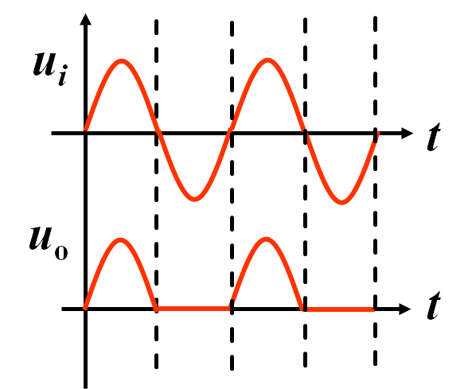
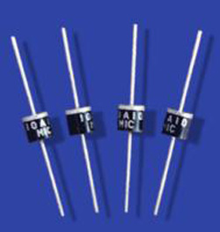
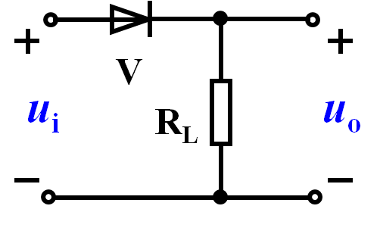
利用PN结的单向导电性可以制作整流二极管、检波二极管和开关二极管。
整流二极管：把交流电变成直流电。

Slide 35
三、PN结电流方程
PN结两端所加电压u与流过它的电流i 的关系为：
其中，I_{S}为反向饱和电流，k为玻尔兹曼常数，T为热力学温度，q为单位电子电荷量
取U_{T}=kT/q 为温度的电压当量，则
室温(T=300K)下，U_{T}=26mV
Notes:
根据这样一个关系式就可以画出PN结的伏安特性曲线

Slide 36
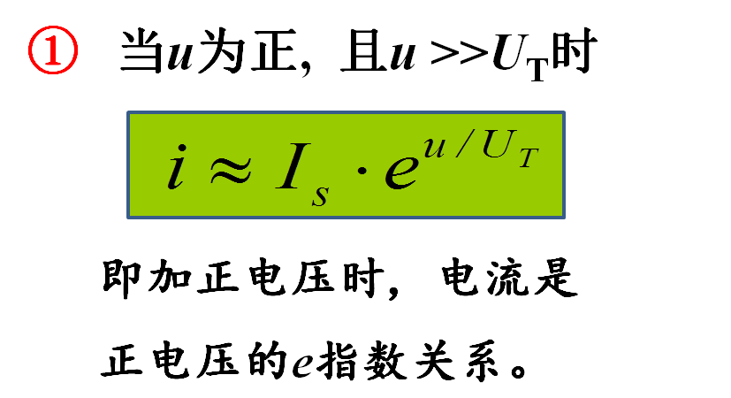
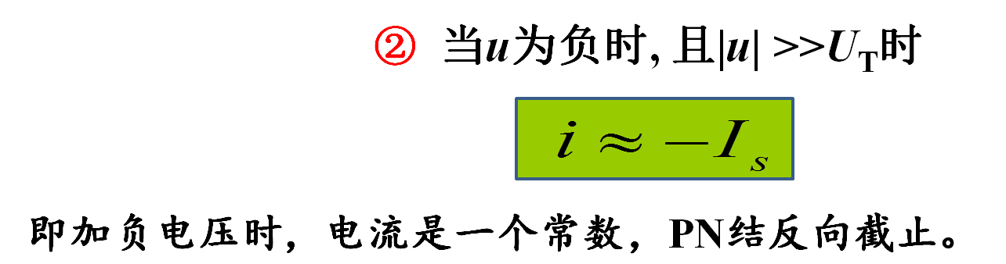
四、PN结伏安特性
正向导通区
i
反向截止区
-U_{BR}
u
0
反向击穿区
图 13. PN结的伏安特性曲线
Notes:
下面我们就来详细分析一下PN结的伏安特性

Slide 37
3.PN结的反向击穿特性
i
反向击穿：
当PN结的外加反向电压超过一定值U_{BR} ，反向电流急剧增大。
这破坏了PN结的单向导电特性。
两种击穿机理：
齐纳击穿和雪崩击穿。
T
-U_{BR}
u
0
T
反向击穿区

Slide 38
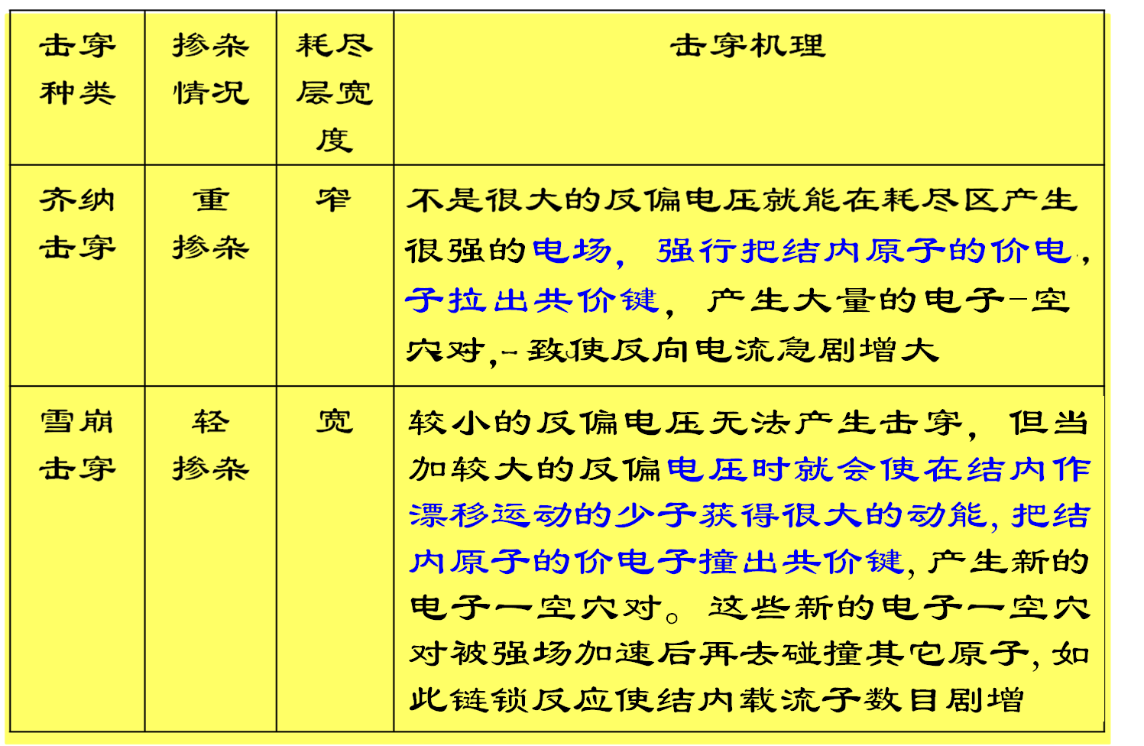
一般来说，对硅材料的PN结，U_{BR}>7V时为雪崩击穿； U_{BR} <5V时为齐纳击穿； U_{BR}介于5~7V时，两种击穿都有。

Slide 39
正偏时，PN结(耗尽层)变窄，
结中空间电荷量减少，相当于电容“放电”
P
N
+
+
+
+
+
+
+
+
+
+
+
+
+
+
+
I
内电场U_{B}
外电场U_{外}
E
R
图 11. 正向偏置的PN结
Notes:
当PN结两端加正向电压时，PN结变窄，结中空间电荷量减少，相当于电容“放电”，当PN结两端加反向电压时，PN结变宽，结中空间电荷量增多，相当于电容“充电”。这种现象可以用一个电容来模拟，

Slide 40
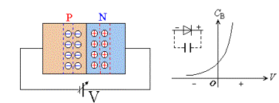
4. PN结的电容特性
一、 势垒电容C_{T}
与平板电容器相似，外加电压变化时，耗尽区的宽度和其中的正负离子数目均发生变化。
势垒电容与普通电容不同之处在于它的电容量并非常数，而是与外加电压有关 (C=εS/d)。

Slide 41
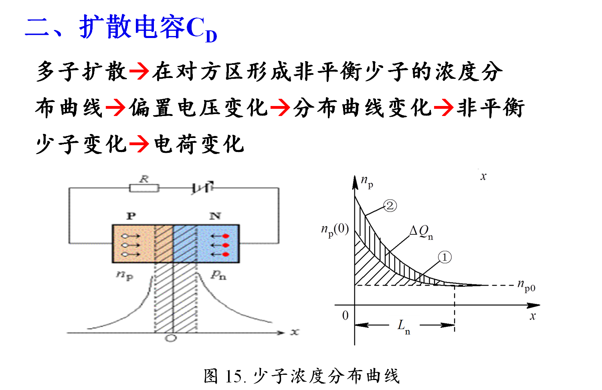

Slide 42
结 论
结电容C_{j}= C_{T} + C_{D}
正偏时以扩散电容C_{D}为主， C_{j} ≈ C_{D}，其值通常
为几十至几百pF；
反偏时以势垒电容C_{T}为主， C_{j} ≈ C_{T}， 其值通常
为几至几十pF。（如：变容二极管）
因为C_{T}和C_{D}并不大，所以在高频工作时，才考虑它们的影响。

Slide 43
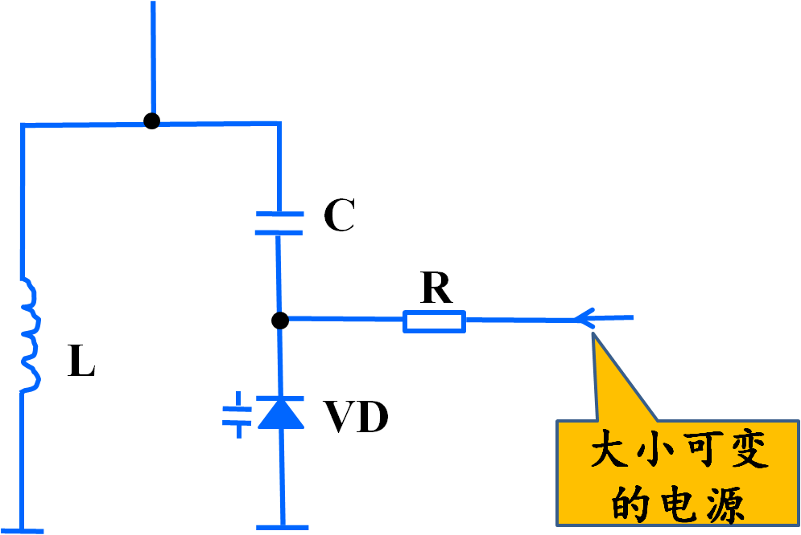
利用结电容随外电压变化效应制作变容二极管也称压控变容器，用于高频调谐、通信等电路。电源通过电阻R加到VD上，当这电源大小变化时，VD的偏压大小就会改变，其结电容大小也就改变，这样LC并联谐振电路的谐振频率也随之改变。

Slide 44
本节课知识点归纳：
本征半导体、杂质半导体、PN结
本节课任务：
掌握本征、杂质半导体的导电特性，
PN结中载流子的运动及单向导电性

Slide 45
第一章 -- §1.1 & §1.2
模拟电子电路
本节思考题
空穴是一种载流子吗？空穴导电时电子运动吗？
什么是N型半导体？什么是P型半导体？当两种半导体制作在一起时会产生什么现象？
PN结上所加端电压与电流符合欧姆定律吗？它为什么具有单向性？在PN结中加反向电压时真的没有电流吗？

Slide 46
第一章 -- §1.1 & §1.2
模拟电子电路
作 业
1.1

